Slide 1



Incentivos a fármacos pediátricos y huérfanos en la nueva Estrategia Farmacéutica Europea.
Marta González Díaz.
Socia Eversheds Sutherland.

Slide 2
ÍNDICE
¿Qué es un medicamento huérfano?.
¿Qué es un medicamento pediátrico?.
Fundamentos para incentivar los medicamentos huérfanos.
Incentivos existentes para los medicamentos huérfanos.
Fundamentos para incentivar los medicamentos pediátricos.
Incentivos existentes para los medicamentos pediátricos.
La reforma de los incentivos para los medicamentos huérfanos y pediátricos.
La inclusión de medicamentos huérfanos en el Sistema de Precios de Referencia.

Slide 3

¿Qué es un medicamento huérfano? (1)
Aquel producto destinado a una indicación cuya prevalencia no exceda los 5 casos por cada 10.000 habitantes en la Unión Europea (UE).
Enfermedad que pone en riesgo la vida, es muy debilitante o es una condición grave y crónica.
Improbable que, sin incentivos, la comercialización de dicho medicamento genere suficientes beneficios para justificar la inversión necesaria;
Enfermedad para la cual no haya en la UE ningún método satisfactorio de diagnóstico, prevención o tratamiento autorizado. Si existe algún método, entonces el medicamento tiene que demostrar que proporciona un beneficio significativo comparado con el producto ya autorizado
(1) Reglamento (CE) nº 141/2000 del Parlamento Europeo y del Consejo, de 16 de diciembre de 1999, sobre medicamentos huérfanos.

Slide 4
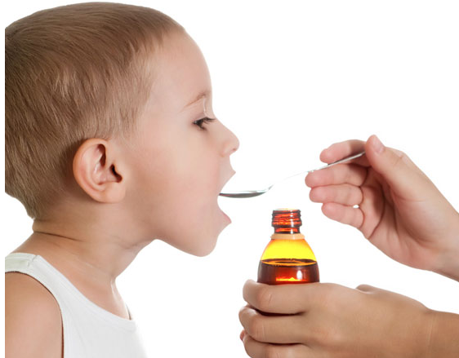
¿Qué es un medicamento pediátrico? (2)
Medicamentos de uso humano con el fin de hacer frente a las necesidades terapéuticas específicas de la población pediátrica (sector de la población cuya edad se encuentra entre el nacimiento y los 18 años) sin someter a la población pediátrica a ensayos clínicos o de otro tipo innecesarios.
Aquel cuya administración a toda o parte de la población pediátrica se ha autorizado y cuya indicación autorizada se especifica con precisión en el resumen de las características del producto (la Ficha Técnica).
(2) Reglamento (CE) nº 1901/2006 del Parlamento Europeo y del Consejo, de 12 de diciembre de 2006, sobre medicamentos para uso pediátrico y por el que se modifican el Reglamento (CEE) nº 1768/92, la Directiva 2001/20/CE, la Directiva 2001/83/CE y el Reglamento (CE) nº 726/2004.

Slide 5

Fundamentos para incentivar los medicamentos huérfanos (3)
Los incentivos estimulan la innovación en el campo de las enfermedades raras en beneficio de los pacientes afectados.
La conveniencia de armonizar a nivel comunitario una materia tan sensible.
La exclusividad comercial limitada a la indicación terapéutica declarada huérfana es el estímulo principal.
(3) Reglamento (CE) nº 141/2000 del Parlamento Europeo y del Consejo, de 16 de diciembre de 1999, sobre medicamentos huérfanos (RMH), considerandos 2, 3, 8 y 9.

Slide 6
Incentivos existentes para los medicamentos huérfanos
Exclusividad comercial de diez años.
Concesión de 10 años de exclusividad (12 si se autoriza su uso pediátrico) cuando se obtiene la autorización de comercialización para un medicamento huérfano la UE y los Estados Miembros:
  exclusividad no absoluta, sino circunscrita a la indicación terapéutica huérfana y,
  Revocable, al finalizar el 5 año puede ser reducida a 6 años si se demuestra que el medicamento de que se trata ha dejado de cumplir los criterios establecidos en el artículo 3, entre otros, si se demuestra, basándose en los datos disponibles, que la rentabilidad es suficiente para no justificar el mantenimiento de la exclusividad comercial, y
( … )

Slide 7
Incentivos existentes para los medicamentos huérfanos
  Condicionada, porque un medicamento similar podrá obtener una autorización previa a la comercialización para la misma indicación terapéutica si el segundo solicitante puede demostrar, en su solicitud, que el segundo medicamento, aunque similar al medicamento huérfano ya autorizado, es más seguro, más eficaz o clínicamente superior en otros aspectos.
Incentivo en la asistencia en la elaboración de protocolos:
Emisión por la EMA de un dictamen sobre los diversos ensayos y pruebas que deben realizarse por el laboratorio farmacéutico para demostrar la calidad, la seguridad y la eficacia del medicamento.
Otros: Reducción y/o exención del pago de tasas.

Slide 8
Fundamentos para incentivar los medicamentos pediátricos
Estimular y habilitar la investigación de alta calidad para el desarrollo de medicamentos para niños;
Asegurar en el tiempo que la mayoría de las medicinas administradas a niños están específicamente autorizadas para ese uso con formas y formulaciones adaptadas a la edad, e
Incrementar la disponibilidad de información de alta calidad sobre medicamentos para niños.
El incentivo solo depende de la ejecución por el laboratorio farmacéutico del Plan de Investigación Pediátrica (PIP) y de la inclusión de sus resultados en la Ficha Técnica y, en su caso, en el Prospecto del medicamento, y no de la obtención por el laboratorio de una autorización de comercialización para uso pediátrico.

Slide 9
Incentivos existentes para los medicamentos pediátricos
Prórroga pediátrica, propiedad intelectual protectora del medicamento y se recoge en el Artículo 36.1 del Reglamento (CE) nº 1901/2006 del Parlamento Europeo y del Consejo de 12 de diciembre de 2006 sobre Medicamentos para Uso Pediátrico:
Supone extender por un plazo de seis meses la duración ordinaria del Certificado Complementario de Protección (CCP) derivada del Reglamento (CE) nº 469/2009 del Parlamento Europeo y del Consejo de 6 de mayo de 2009.
IMPORTANTE: A diferencia de la exclusividad comercial de los medicamentos huérfanos que, como ya dijimos, sólo alcanza a la indicación terapéutica declarada huérfana, este primer incentivo previsto para los medicamentos pediátricos se aplica al medicamento y no a una indicación terapéutica concreta.
( … )

Slide 10

Incentivos existentes para los medicamentos pediátricos
La exclusividad comercial de 12 años (artículo 37 del Reglamento (CE) nº 1901/2006 del Parlamento Europeo y del Consejo de 12 de diciembre de 2006 sobre medicamentos para uso pediátrico).
Asesoramiento científico y técnico gratuito de la EMA a los laboratorios.
Recompensa para los medicamentos pediátricos (Artículos 39 y 40 del RMP): incentivos ofrecidos por la Comunidad o los Estados miembros para apoyar la investigación, el desarrollo y la disponibilidad de medicamentos de uso pediátrico.

Slide 11
La reforma de los incentivos para los medicamentos huérfanos y pediátricos
En los RMH y RMP la Unión Europea estableció un proceso de monitorización de los efectos producidos por la nueva normativa en la actividad investigadora de la industria farmacéutica en materia de medicamentos huérfanos y pediátricos.
En el Informe de la UE sobre el estado de los medicamentos pediátricos de 2017 la Comisión admitió que el RMP había cambiado la cultura investigadora de la industria, pero sólo parcialmente y no para medicamentos de uso pediátrico exclusivo.
La Estrategia Farmacéutica para Europa plantea en su página 6 la reforma de los incentivos actualmente existentes para los medicamentos destinados a tratar necesidades no cubiertas.
( … )

Slide 12
La reforma de los incentivos para los medicamentos huérfanos y pediátricos
Se apuntan las siguientes iniciativas:
  La revisión de la legislación sobre medicamentos para niños y enfermedades raras para mejorar las opciones terapéuticas y abordar las necesidades no cubiertas (p. ej., en el cáncer infantil) por medio de incentivos diseñados a la medida (2022), y
  Facilitar la colaboración sobre necesidades no cubiertas y la generación de pruebas en reuniones conjuntas de los actuales comités/redes de reguladores, organismos de evaluación responsables de la evaluación de las tecnologías sanitarias (ETS) y pagadores, involucrando a los principales agentes en el desarrollo, la autorización y el acceso a medicamentos para una estrategia de ciclo de vida y una mejor disponibilidad y asequibilidad;
( … )

Slide 13
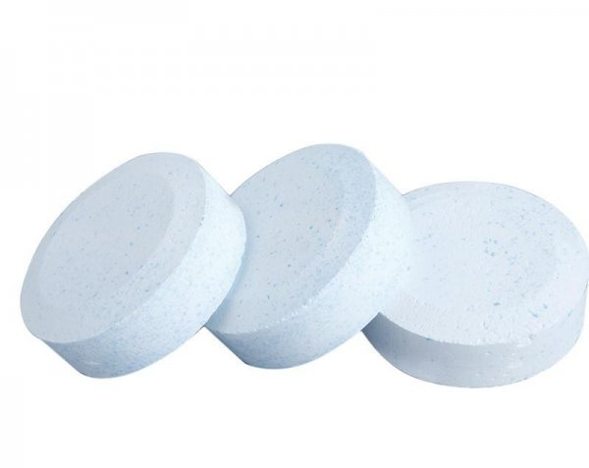
La reforma de los incentivos para los medicamentos huérfanos y pediátricos
  Incorporar el esquema de medicamentos prioritarios (PRIME, por sus siglas en inglés) de la EMA al marco regulatorio para brindar un mayor apoyo, a fin de acelerar el desarrollo y la autorización de productos en áreas con necesidades no cubiertas (2022) y
  Ofrecer asesoramiento científico paralelo sobre el diseño de estudios clínicos para medicamentos por parte de los organismos de ETS y la EMA, según lo dispuesto en el Reglamento de ETS propuesto (2021) (4).
( … )
(4) Hoy en vigor: Reglamento (UE) 2021/2282 del Parlamento Europeo y del Consejo de 15 de diciembre de 2021 sobre evaluación de las tecnologías sanitarias y por el que se modifica la Directiva 2011/24/UE.

Slide 14
La reforma de los incentivos para los medicamentos huérfanos y pediátricos
En 2020 la Comisión de la UE:
Proceso de consulta pública para la revisión y actualización de la legislación sobre medicamentos para niños y enfermedades raras con el objetivo de corregir las deficiencias evaluadas y garantizar:
  el desarrollo de productos que atiendan a las necesidades específicas de los niños y de los pacientes con enfermedades raras;
  el acceso oportuno de estos grupos a los medicamentos, y
  la existencia de procedimientos eficientes de evaluación y autorización.
El proceso se inició mediante un plazo para realizar alegaciones (entre el 25 de noviembre de 2020 y el 6 de enero de 2021) y fue seguido de un plazo de consulta pública (entre el 7 de mayo y el 30 de julio de 2021).
( … )

Slide 15
La reforma de los incentivos para los medicamentos huérfanos y pediátricos
En la Evaluación de Impacto Inicial (“Inception Impact Assessment”) (5) resalta los problemas puestos de manifiesto en la evaluación y que la reforma necesita abordar:
  El insuficiente desarrollo en las áreas de mayores necesidades terapéuticas insatisfechas de pacientes. La Comisión constata, como ejemplo, que el incentivo de la prórroga pediátrica no ha estimulado la investigación y desarrollo en enfermedades que solo afectan a los niños o en áreas en las que las necesidades no satisfechas para niños son mayores.
  La disponibilidad y accesibilidad varía considerablemente entre los Estados miembros.
( … )
(5) Ref. Ares (2020)7081640 - 25/11/2020.

Slide 16
La reforma de los incentivos para los medicamentos huérfanos y pediátricos
  Los desarrollos científicos y tecnológicos no pueden ser plenamente explotados. La Evaluación admite que ciertos conceptos usados en los reglamentos y vinculados a enfermedades podrían no ser adecuados para ciertos avances científicos como la medicina personalizada o los biomarcadores, y pone en cuestión los efectos de la declaración de orfandad o de las exenciones en materia pediátrica para enfermedades oncológicas.
  Algunos procedimientos son ineficientes y complejos. El documento cita en general los procedimientos internos ante la EMA, la obligación anual de reportar en los medicamentos declarados huérfanos y la obtención de la prórroga pediátrica en las agencias nacionales de la propiedad intelectual.
( … )

Slide 17
La reforma de los incentivos para los medicamentos huérfanos y pediátricos
  En materia de medicamentos pediátricos la Evaluación contempla la modificación del sistema actual de incentivos y plantea cuatro opciones:
  Opción 1:
  La prórroga pediátrica se mantendría legalmente como el incentivo principal, aunque se valorará la posibilidad de vincularla a la finalización oportuna del PIP y a la comercialización del medicamento en la mayoría o todos los Estados miembros. Se reconsiderarán los restantes incentivos, como la exclusividad comercial ampliada para los medicamentos huérfanos para niños y la autorización de comercialización para medicamentos de uso pediátrico fuera de patente (PUMA).
  Opción 2:
  Basada en el esquema de la opción 1, pero limitando la prórroga pediátrica a los medicamentos para necesidades insatisfechas de niños.
( … )

Slide 18

La reforma de los incentivos para los medicamentos huérfanos y pediátricos
  Opción 3:
  Se mantiene la prórroga pediátrica de seis meses para quienes completen el PIP, pero se crean otros incentivos nuevos y distintos para medicamentos pediátricos para necesidades insatisfechas. Los nuevos incentivos que se apuntan son la exclusividad comercial ampliada o los títulos transferibles.
  Opción 4:
  Se basa en las 2 y 3. Se suprimiría la prórroga pediátrica y se crearía otro incentivo nuevo para medicamentos para enfermedades insatisfechas.
( … )

Slide 19
La reforma de los incentivos para los medicamentos huérfanos y pediátricos
  En materia de medicamentos huérfanos, la Evaluación plantea cuatro opciones de reforma de la declaración de orfandad y del sistema actual de incentivos para conseguir los mismos objetivos ya indicados:
  Opción 1:
  Se mantienen los requisitos para declarar un medicamento en desarrollo como huérfano, pero la exclusividad comercial tendrá una duración variable y máxima de 10 años. La duración de la exclusividad dependerá de la clase de desarrollo y otros factores científicos y económicos
  Opción 2:
  Esta opción se basa en la 1, pero propone cambios en los criterios actuales de declaración de orfandad, adaptándolos para las diferentes enfermedades raras.
( … )

Slide 20
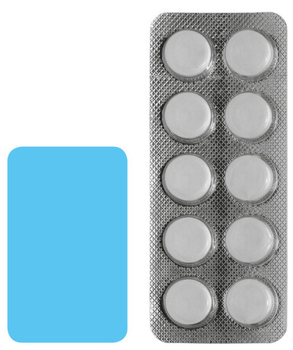
La reforma de los incentivos para los medicamentos huérfanos y pediátricos
  Opción 3:
  Parte de la opción 2, pero se considerarán incentivos alternativos a la exclusividad comercial para medicamentos de necesidades insatisfechas.
  Opción 4:
  Esta opción se basa en la 3, pero la exclusividad comercial dejará de ser un incentivo para todos los medicamentos para necesidades insatisfechas en enfermedades raras y enfermedades raras pediátricas. Se analizarán como incentivos principales la exclusividad comercial y los nuevos incentivos.

Slide 21
La inclusión de medicamentos huérfanos en el Sistema de Precios de Referencia
  Resolución de 2 de junio de 2020 de la Dirección General de Cartera Común de Servicios del Sistema Nacional de Salud y Farmacia, por la que se publicó el Acuerdo del Consejo de Ministros de 3 de marzo de 2020, por el que:
  Se establece el régimen económico de los medicamentos huérfanos y
  Se declara a los medicamentos huérfanos exonerados de incorporarse al sistema de precios de referencia.
  Las condiciones alternativas para esa exoneración son dos:
  Cuando en la prestación farmacéutica del Sistema Nacional de Salud no exista una alternativa terapéutica con la misma indicación autorizada que el medicamento huérfano, o
  Que en el caso de que exista esa alternativa terapéutica, el medicamento aporte un beneficio clínico relevante.
( … )

Slide 22
La inclusión de medicamentos huérfanos en el Sistema de Precios de Referencia
  Se establece que la consideración de la existencia o no de un beneficio clínico relevante será acordada en el seno de la Comisión Permanente de Farmacia del Consejo Interterritorial del Sistema Nacional de Salud, a partir de la evidencia y del conocimiento científico disponible, así como del informe de posicionamiento terapéutico si lo hubiere, y ratificada en la Comisión Interministerial de Precios de Medicamentos.
  Cláusula de salvaguarda: el Acuerdo prevé la revisión de los precios de los medicamentos exonerados si se comprueba que esos medicamentos son económicamente viables o si se cumplen cualquiera de las circunstancias recogidas en la normativa vigente, y la inclusión de mecanismo de revisión en las resoluciones de inclusión de los medicamentos en la prestación farmacéutica del Sistema Nacional de Salud.
( … )

Slide 23
La inclusión de medicamentos huérfanos en el Sistema de Precios de Referencia
  El Acuerdo de exoneración con condiciones del Consejo de Ministros que acabamos de exponer fue impugnado en la jurisdicción contencioso-administrativa. En los fundamentos jurídicos de su sentencia de 3 de febrero de 2022 (6), el Tribunal Supremo:
  En cuanto al alcance de la exoneración, considera compatible el Acuerdo impugnado con el régimen de incentivos del RMH.
  Entiende que la inclusión en la prestación farmacéutica del Sistema Nacional de Salud y la exoneración del sistema de precios de referencia son elementos positivos para el medicamento huérfano.
  La Sala rechaza que el Consejo de Ministros no pueda condicionar la exoneración de los medicamentos huérfanos del sistema de precios de referencia y pasa a analizar la conformidad a derecho de los condicionantes concretos recogidos en el Acuerdo.
( … )
(6) Sala de Lo Contencioso-Administrativo; Ponente Jose Luis Requero Ibañez; nº de Resolución 127/2022; Nº de Recurso 233/2020; Roj: STS 256/2022 - ECLI:ES:TS: 2022:256.

Slide 24

La inclusión de medicamentos huérfanos en el Sistema de Precios de Referencia
  La Sala concluye que.
“Incluido un medicamento huérfano en el sistema de la prestación farmacéutica del SNS con arreglo al artículo 92 de la Ley del Medicamento, queda sujeto a sus reglas, tal y como se deduce de su artículo 96 en relación con el artículo 94, luego a la potestad de intervención en el precio y a estos efectos el artículo 96.2 apodera a la Administración para revisar el precio "cuando lo exijan cambios en las circunstancias económicas, técnicas, sanitarias o en la valoración de su utilidad terapéutica".

Slide 25

GRACIAS

